Slide 1


Take My Movie
01
Luis Seijas Prieto

Slide 2
Estamos atravesando una época en la que las aplicaciones de servicios de vídeo bajo demanda están creciendo considerablemente.
14
PROLIFERACIÓN DE PLATAFORMAS DE VÍDEO ONLINE
Observamos como Netflix, Amazon Prime Video y otras muchas más nos ofrecen multitud de películas y series para poder visionar de manera online.

Slide 3
PROBLEMAS DE ESTE TIPO DE PLATAFORMAS
06
Este tipo de plataformas consta de películas las cuales no suelen tener una fecha de lanzamiento anterior al año 2000, lo que hace que las nuevas generaciones no dispongan de películas antiguas.
La mayoría de plataformas de vídeo a las que podemos optar competen a EEUU, por lo tanto, la mayoría de su contenido va a pertenecer a productoras del país en cuestión.
Ciertos usuarios estarán más interesados en conocer cine de procedencia no- americana, que no sean los típicos block-buster a los que estamos ya acostumbrados.

Slide 4
Take My Movie es un página web creada sin ánimo de lucro en la que cualquier usuario puede postear una película y visionar detalles sobre otras.
TAKE MY MOVIE COMO ALTERNATIVA
La página web también goza de tener un sistema de recomendación, el cual se basa en las búsquedas previas de películas realizadas nada más entrar en el sitio web.

Slide 5

El objetivo es crear una comunidad cuyos integrantes se ayuden entre ellos, para así dar a conocer películas que les hayan llamado la atención y compartirlas con el resto de gente.
COMUNIDAD UNIDA

Slide 6
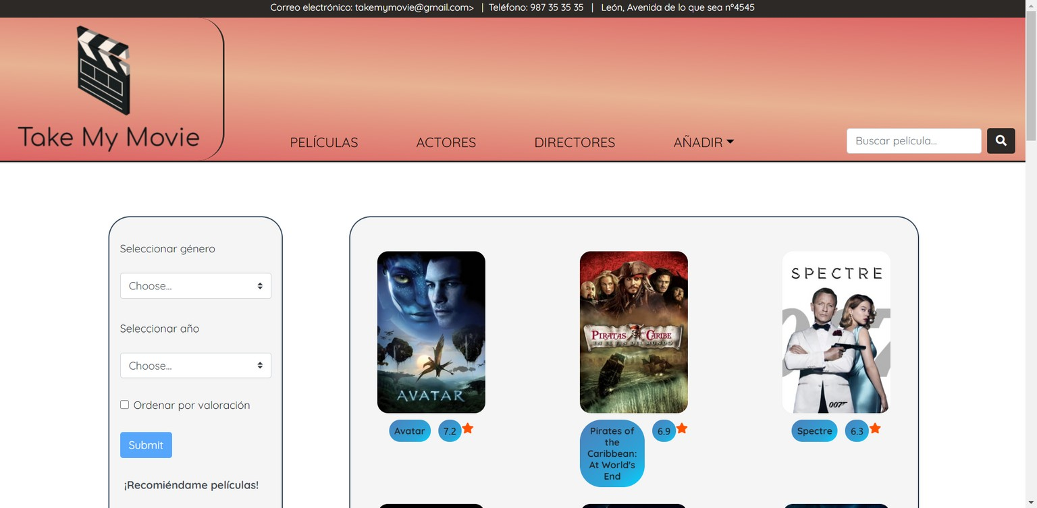
ACCESIBLE E INTUITIVA

Slide 7
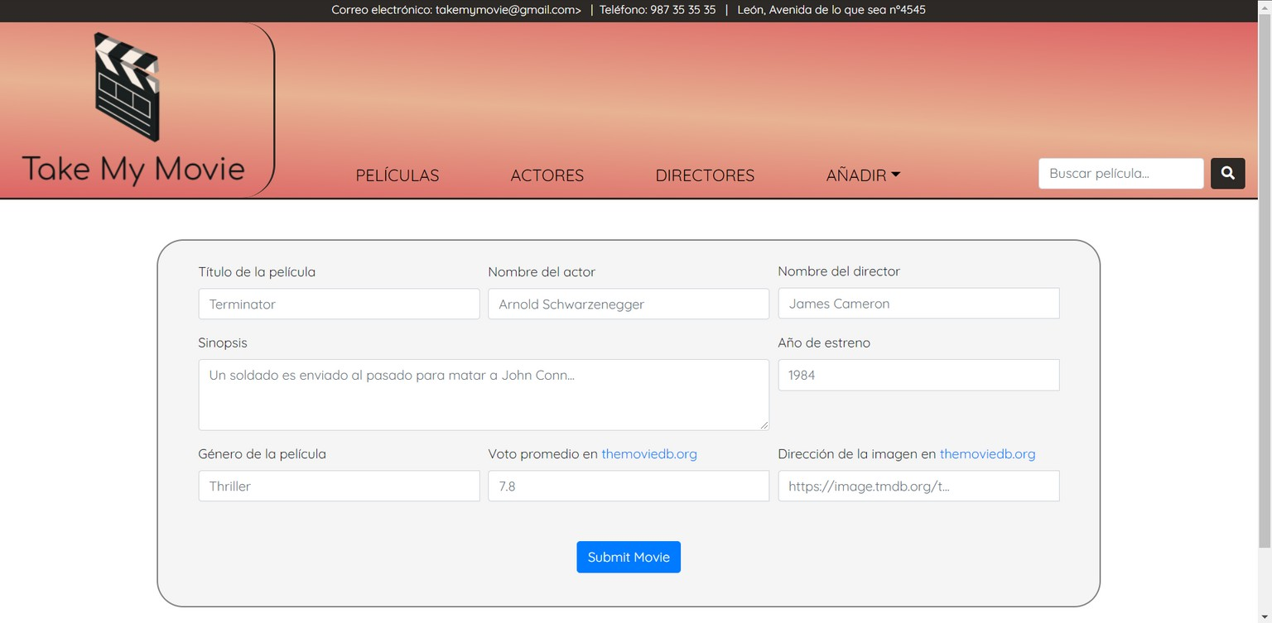
CAPACITADA PARA AÑADIR PELÍCULAS, ACTORES Y DIRECTORES

